Slide 1
MVP设计案例
基础MVP架构搭建

Slide 2
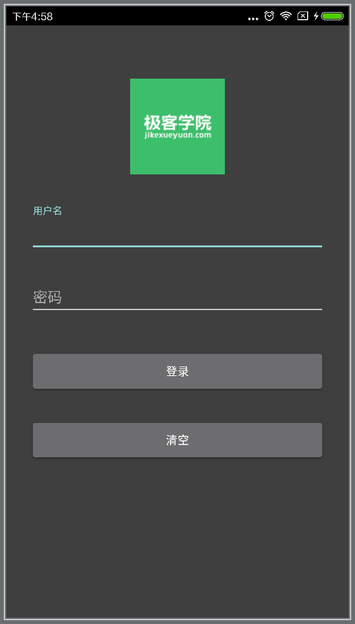
基础MVP架构搭建
Model
根据业务书写Model层的数据以及业务
数据：用户名、密码
业务逻辑：登陆

Slide 3
基础MVP架构搭建
View
View界面的展示反馈，Presenter需要接口与View交互
接口定义
需要用户名，密码
登陆过程的交互展示
业务逻辑返回成功与失败结果

Slide 4
基础MVP架构搭建
Presenter
Presenter业务逻辑的控制与View展示桥梁
Model执行登陆逻辑，返回结果，View根据返回结果做出相应显示以及动果

Slide 5
MVP设计案例
View与Model层分析

Slide 6
View与Model层分析
Model层
Model层做实际的数据处理，建立具体实现类完成业务逻辑处理
View层
返回业务的状态显示以及动效

Slide 7
View与Model层分析
基础MVP架构View与Model缺点：
Activity中每遇到一个不同业务就需要实例Presenter，并且实现View的接口，代码量繁琐复杂不够简洁
期望
一步注册Presenter绑定View与Model
业务逻辑移植到Presenter

Slide 8
MVP设计案例
MVP解耦封装

Slide 9
MVP泛型封装，View与Model解耦，契约管理
本课时主要为代码封装。
目标
解耦View与Model，Base基类封装，实现契约管理MVP

Slide 10
MVP设计案例
简单结合RxJava

Slide 11
简单结合RxJava
单纯的MVP架构在业务层是直接调用,
而Android的自身不建议在主线程进行网络请求，为了保证我们业务运行于一个单独的线程，主线程只进行界面渲染，我们引入RxJava进行线程调度控制。

Slide 12
简单结合RxJava
什么是RxJava
异步控制库
为什么使用RxJava
够简洁，相对于Handler，AsyncTask来说不会随着业务逻辑复杂而复杂
RxJava原理
核心为观察者模式，基于观察者的异步使用到Scheduler（调度器），通过调度器实现各种变换

Slide 13
简单结合RxJava
RxJava使用场景
MVP/Retrofit/RxBus等等
MVP结合RxJava的目的
移除回调接口的使用，直接使用观察者模式返回我们所需要的数据，将代码变得更为简洁便于阅读理解

